Slide 1
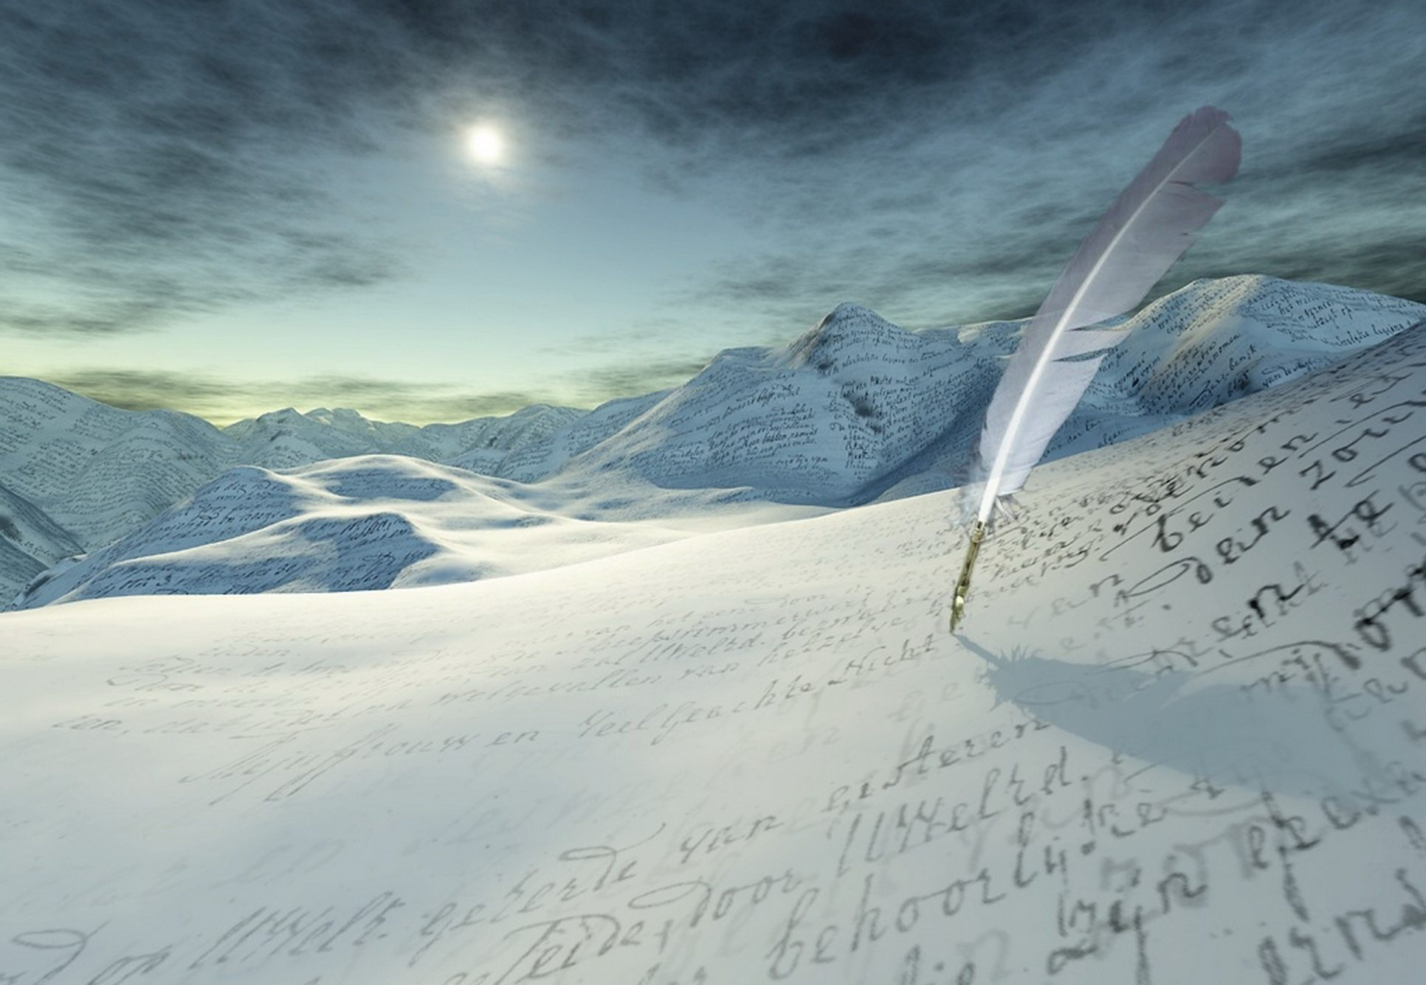
Урок русского языка в 6 классе
Разряды имён прилагательных
Саитбатталова Эльвира Жумакадыровна,
учитель русского языка
МБОУ СОШ № 3
г. Салехард, ЯНАО

Slide 2
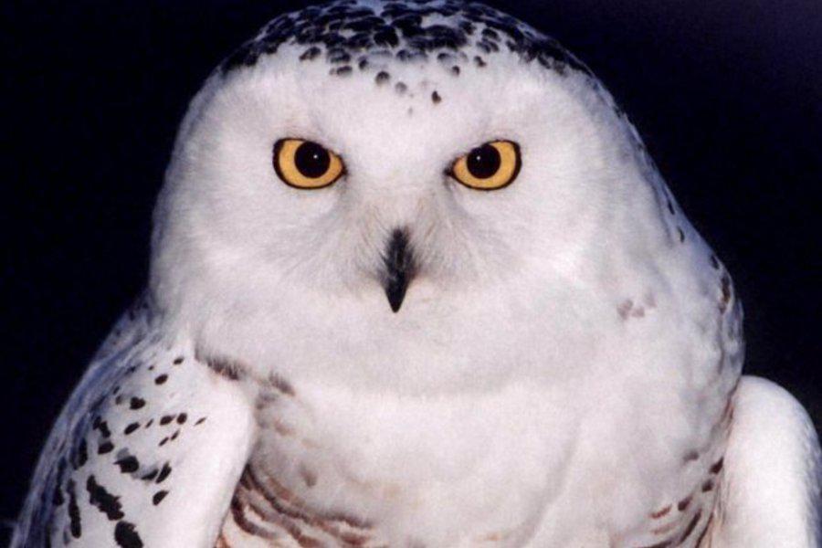
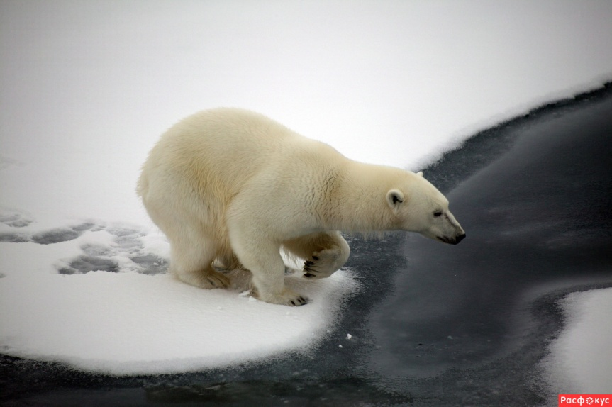
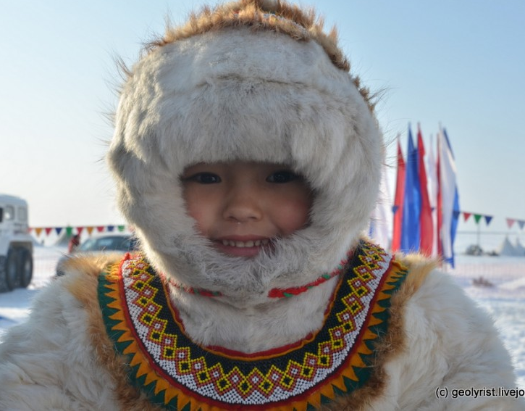
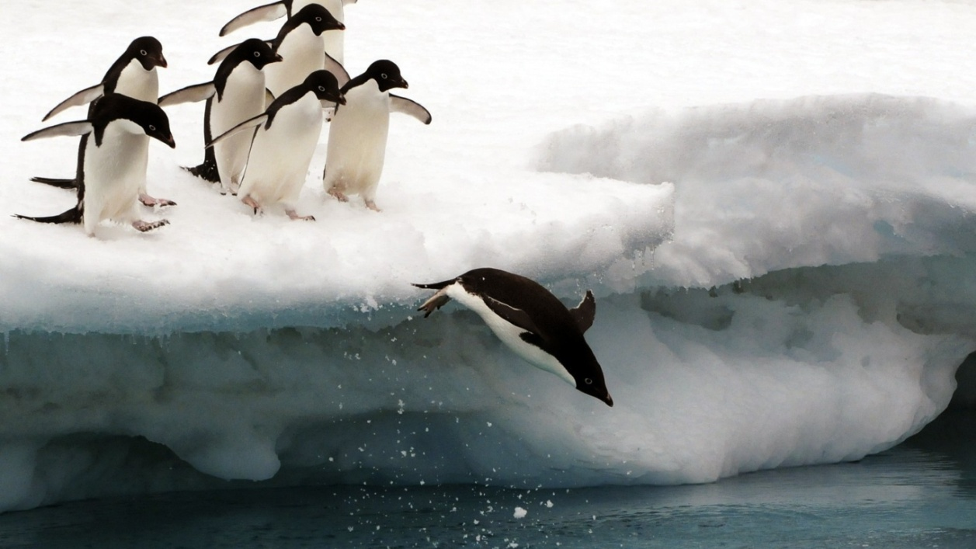
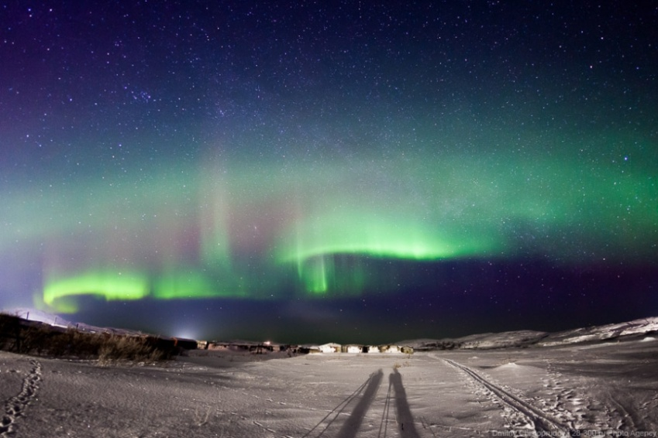
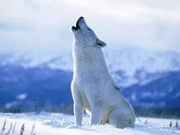

Slide 3
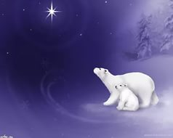
На …..севере, ребята, Сиянием небеса объяты. Страна снегов, и льдов страна, Она чудес и тайн полна. Охотник ….., косолапый, Свой черный нос прикрывши лапой, За нерпой спящею следит. Песец куда-то семенит, Держа в зубах свою добычу… Кого-то чайки в небе кличут, Волков ….. жуткий вой… Совы полярной клюв ….… Вот в воду с края ….. льдины Ныряют …. пингвины. Здесь воздух свеж, чиста вода! Не съездить ли и вам сюда?

Slide 4
На Крайнем севере, ребята, Сиянием небеса объяты. Страна снегов, и льдов страна, Она чудес и тайн полна. Охотник белый, косолапый, Свой черный нос прикрывши лапой, За нерпой спящею следит. Песец куда-то семенит, Держа в зубах свою добычу… Кого-то чайки в небе кличут, Волков полярный жуткий вой… Совы полярной клюв кривой Вот в воду с края толстой льдины Ныряют шустрые пингвины. Здесь воздух свеж, чиста вода! Не съездить ли и вам сюда?
(Виктор Хорошулин)

Slide 6
Разряды имён прилагательных

Slide 7
Белый медведь
Северное сияние
Волчий вой

Slide 8
Разряды
Качествен-
ные
Относи-
тельные
Притяжа-
тельные

Slide 9
Качественные
1.Образуют степени сравнения
2.Очень + прилагательное
3. Цвет
4.Форма
5. Переносное значение

Slide 10
Относительные
1.Место
2.Время
3.Материал
4.Вес
5.Длина
6.Назначение предмета
7. Действие

Slide 11
Притяжательные
Указывают на принадлежность человеку,
животному (одуш.)

Slide 12
относительные
качествен-ные
Притяжа-тельные

Slide 13
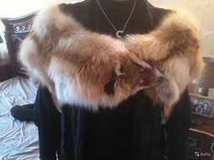
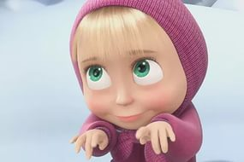
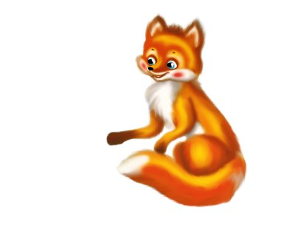
Относительное
Лисий воротник
Качественное
Лисий характер
Лисий хвост
Притяжательное

Slide 14
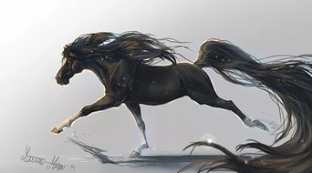
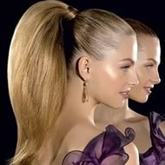
притяжательное
качественное

Slide 15
Устное упражнение
Если прилагательное качественное – поднимаем правую руку
Прилагательное относительное – левую руку
Прилагательное притяжательное – обе руки
Верблюжья колючка, проворные ткачи, лебяжий пух, радужная парча, тетин совет, молочный кисель, храбрая дружина, волчий хвост, деревянный стол, серебряный поднос.

Slide 16
Употребите данные прилагательные в прямом и переносном значении:
Острый, сердечный, железный, ласковый, хрустальный, волчий.

Slide 17
ДОМАШНЕЕ ЗАДАНИЕ § 58 (на выбор)
1.Написать сочинение-миниатюру,
используя прилагательные в переносном значении.
2.Отразить в рисунках процесс перехода прилагательных из разряда в разряд.
3.Составить и записать предложения с
такими сочетаниями слов, в которых прилагательные употреблены в
переносном значении.

